Slide 1
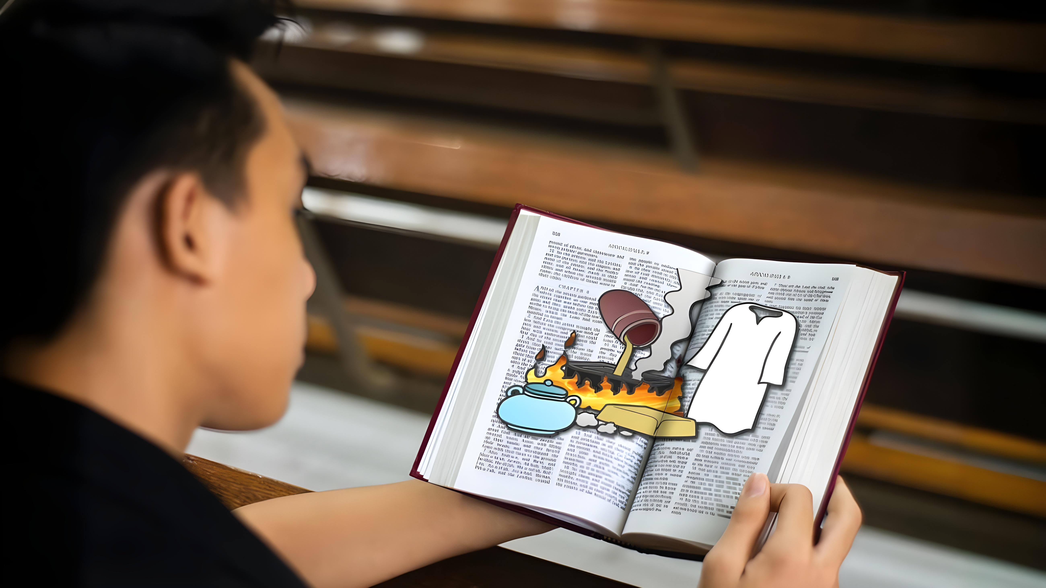
SĂ NE TREZIM LA REALITATE!
Studiul 1 pentru
4 aprilie 2026

Slide 2
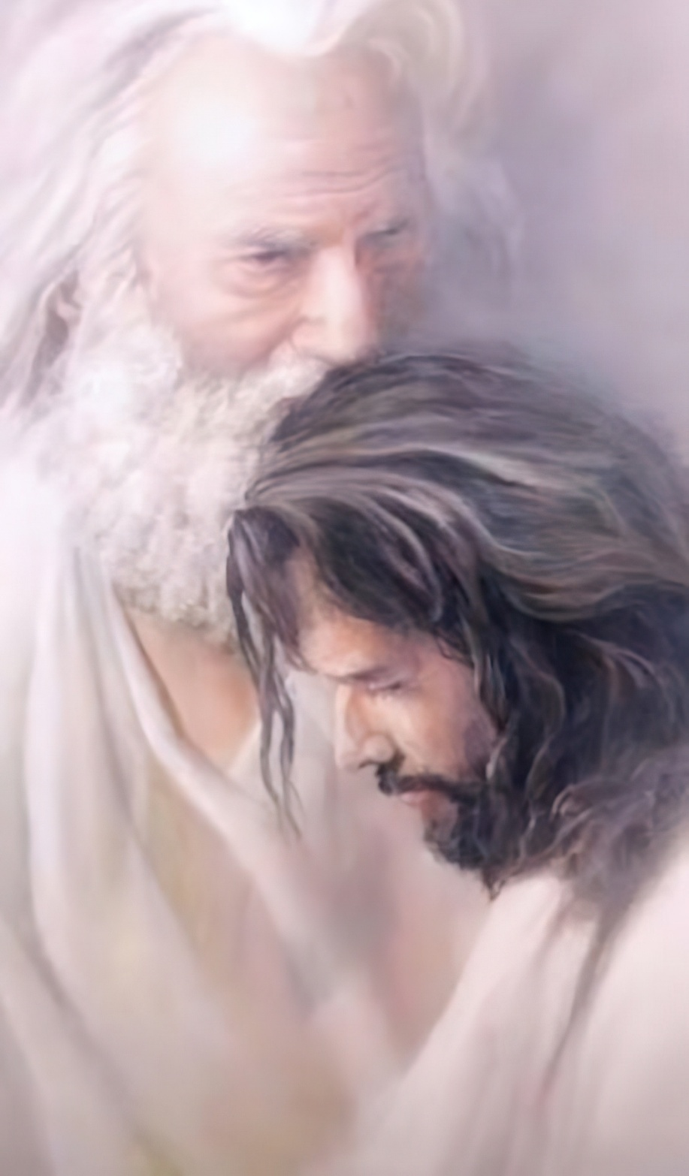
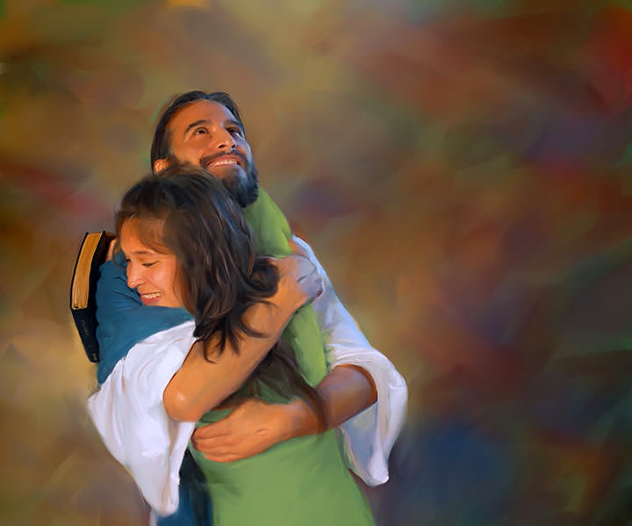
“Cum M-a iubit pe Mine Tatăl, așa v-am iubit și Eu pe voi. Rămâneți în dragostea Mea.”
(Ioan 15:9)

Slide 3

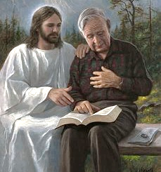
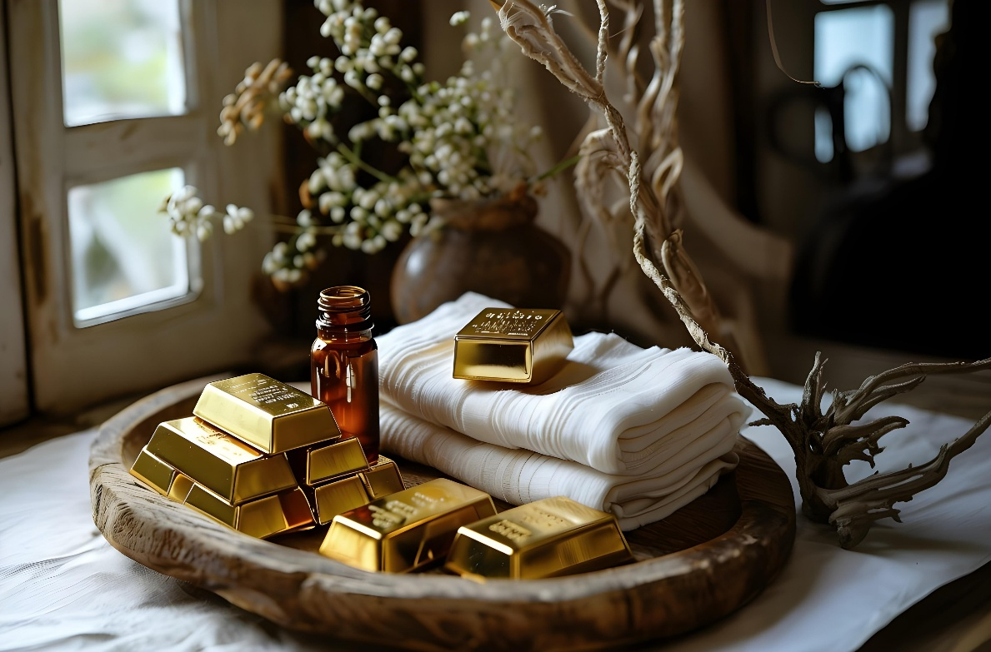








Fiecare dintre noi a dezvoltat o relație diferită cu Dumnezeu. Dar cu toții suntem de acord asupra unui lucru: această relație poate (și ar trebui) să crească.
Primul pas pe care trebuie să-l facem pentru a crește este să fim conștienți de situația noastră actuală.
Dumnezeu ne-a dat un mesaj general despre starea spirituală a bisericii în această etapă finală a vieții. Acum depinde de noi să ne examinăm pentru a vedea ce parte a acelui mesaj ni se aplică și cum să ne întărim și să ne adâncim relația cu Dumnezeu.
Mesajul lui Dumnezeu (Apocalipsa 3:14-22):
  Evaluarea (vv. 14-17)
  Soluția (v. 18)
  Rezultatul (vv. 19-20)
  Ispășirea (vv. 21-22)
Evaluează-te (Ioan 15:1-11):
  Mlădița și vița
  Rodul

Slide 4

MESAJUL LUI DUMNEZEU
(Apocalipsa 3:14-22)

Slide 5


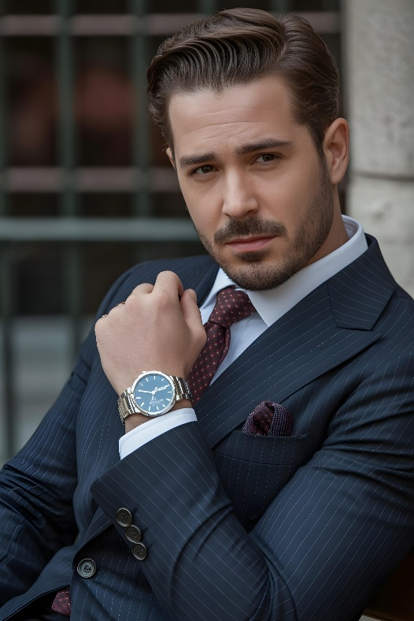

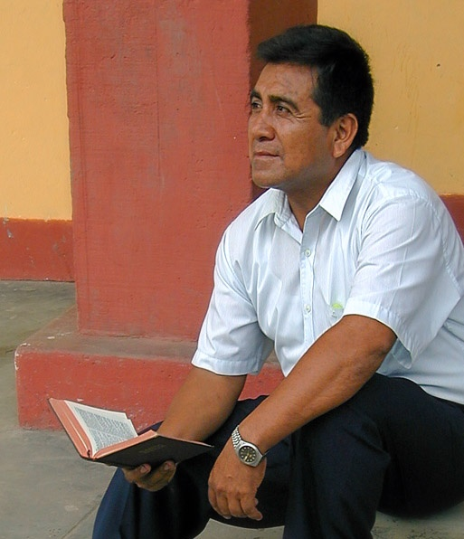
EVALUAREA
“Pentru că zici: „Sunt bogat, m-am îmbogățit, și nu duc lipsă de nimic”, și nu știi că ești ticălos, nenorocit, sărac, orb și gol” (Apocalipsa 3:17)
Mesajul către cele șapte biserici prezintă starea bisericii mondiale din timpurile apostolice până în prezent (Apocalipsa 2-3). Prezentând mesajul pentru zilele noastre (Laodiceea), Isus se prezintă ca „Amin [Adevărul], martorul credincios și adevărat” (Apocalipsa 3:14).
Privind la noi înșine, vedem adevărul nostru: „Sunt bogat, m-am îmbogățit și nu duc lipsă de nimic” (Apocalipsa 3:17a).
Dar Isus vede adevărul, realitatea noastră: „ești ticălos, nenorocit, sărac, orb și gol” (Apocalipsa 3:17b).
Acum e timpul să ne evaluăm. Sunt conștient de ceea ce am cu adevărat și de ceea ce mai am nevoie? Cât de mult am crescut în relația mea cu Isus? Mă schimb în bine?

Slide 6

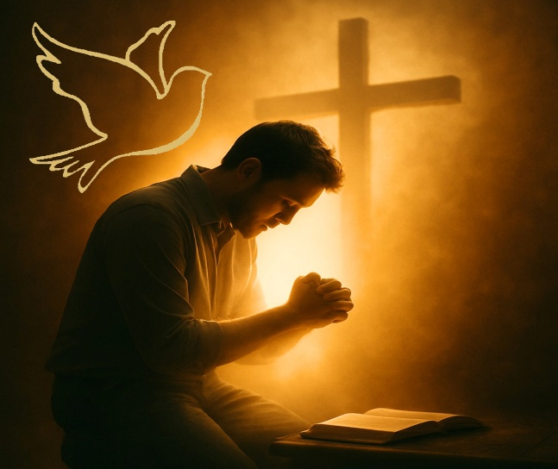
SOLUȚIA
“te sfătuiesc să cumperi de la Mine aur curățat prin foc, ca să te îmbogățești; și haine albe, ca să te îmbraci cu ele și să nu ți se vadă rușinea goliciunii tale; și doctorie pentru ochi, ca să-ți ungi ochii și să vezi.” (Apocalipsa 3:18)
Întrucât faptul că ne simțim confortabil în situația noastră produce apatie (căldicel), Isus ne sfătuiește să facem trei lucruri:
Să cumpărăm aur curățit
Nu trebuie să ne mulțumim cu jumătăți de adevăr sau cu un studiu superficial al Bibliei. Trebuie să renunțăm la doctrinele umane (beteala) și să aprofundăm studiul Bibliei pentru a elimina orice imperfecțiune (zgură) din înțelegerea noastră asupra ei.
Să cumpărăm haine albe
Trebuie să acceptăm dreptatea lui Isus ca singura cale de a dobândi mântuirea. Încercarea de a ne prezenta înaintea lui Dumnezeu cu propriile noastre fapte drepte înseamnă a ne arăta goi înaintea Lui.
Să cumpărăm doctorie
Să primim Duhul Sfânt. Numai El ne poate da discernământ spiritual și ne poate convinge de adevărata noastră stare (Ioan 16:8).

Slide 7

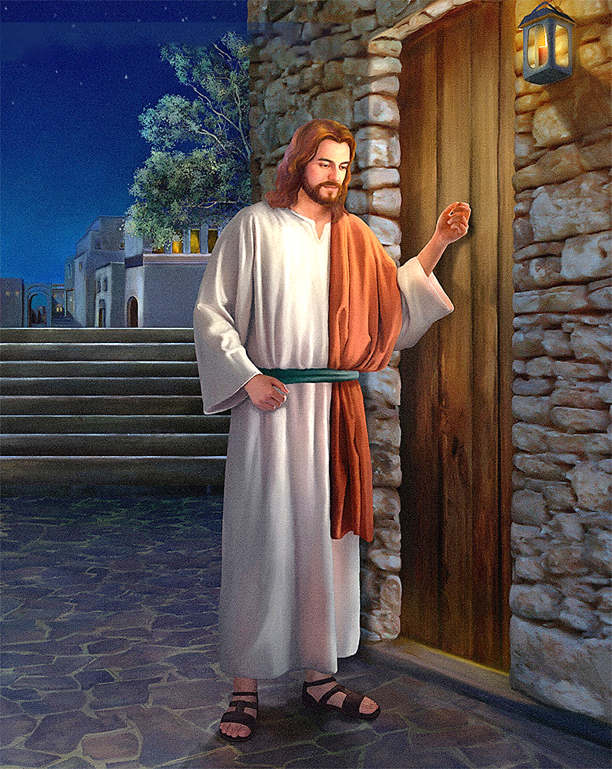
REZULTATUL
“Iată Eu stau la ușă și bat. Dacă aude cineva glasul Meu și deschide ușa, voi intra la el, voi cina cu el, și el cu Mine. ” (Apocalipsa 3:20)
Există o problemă. Mă simt bine spiritual, dar Isus vrea să mă îmbunătățesc. Totuși, dacă nu sunt conștient de nevoia mea de schimbare, nu mă voi schimba niciodată. Nu voi dori niciodată să cumpăr ceea ce cred că deja am.
Pentru a rezolva această problemă, Isus are propriile metode: „Eu mustru și pedepsesc pe cei pe care îi iubesc”; și adaugă: „Pocăiți-vă” (Apocalipsa 3:19).
Mustrarea și pedeapsa lui Isus nu sunt neapărat negative. El preferă calea dialogului. Vrea să stea liniștit cu noi și să povestească… „Iată, Eu stau la ușă și bat; dacă aude cineva glasul Meu și deschide ușa, voi intra la el, voi cina cu el și el cu Mine” (Apocalipsa 3:20).
Isus bate la ușa inimii mele și așteaptă cu răbdare. El nu-mi întrerupe viața pentru a mă forța să am o relație cu El. Decizia de a o deschide îmi aparține.

Slide 8


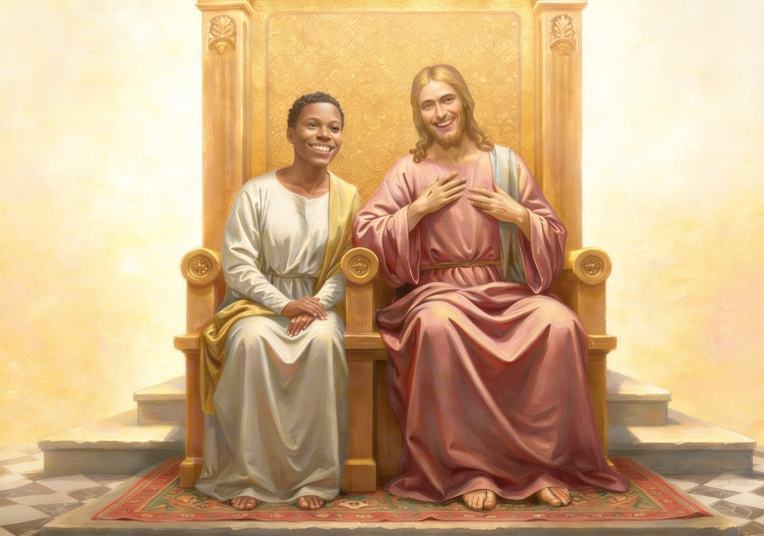
ÎNDREPTĂȚIREA
“Celui ce va birui îi voi da să șadă cu Mine pe scaunul Meu de domnie, după cum și Eu am biruit și am șezut cu Tatăl Meu pe scaunul Lui de domnie” (Apocalipsa 3:21)
Isus știe că drumul nu este ușor. El cunoaște eforturile noastre de a cumpăra aurul, haina și alifia pentru ochi. El cunoaște luptele noastre de a învinge starea de căldicel, de a deschide ușa și de a ne conecta cu El. De aceea ne spune: „Tu poți birui, așa cum am biruit și Eu” (Apocalipsa 3:21).
De asemenea, El știe că noi nu vom face niciodată primul pas. Dumnezeu a luat întotdeauna inițiativa.
A decis să ne creeze (Gn. 2:7)
Ne-a căutat de când eram păcătoși (Gn. 3:8-9)
S-a dat pe Sine ca să ne salveze (Ioan 3:16)
El vrea să ne dea o răsplată: să stăm cu El și să ne bucurăm de veșnicie în compania Lui (Apocalipsa 3:21)
Cheia acestui comportament divin (pe care nu-l merităm) este dragostea: „Te iubesc cu o iubire veșnică” (Ieremia 31:3). El vrea să aibă o relație cu noi. Vreau și eu să am o relație cu El? Îmi voi deschide inima Lui și Îl voi iubi așa cum mă iubește El?

Slide 9

EVALUEAZĂ-TE
(Ioan 15:1-11)

Slide 10

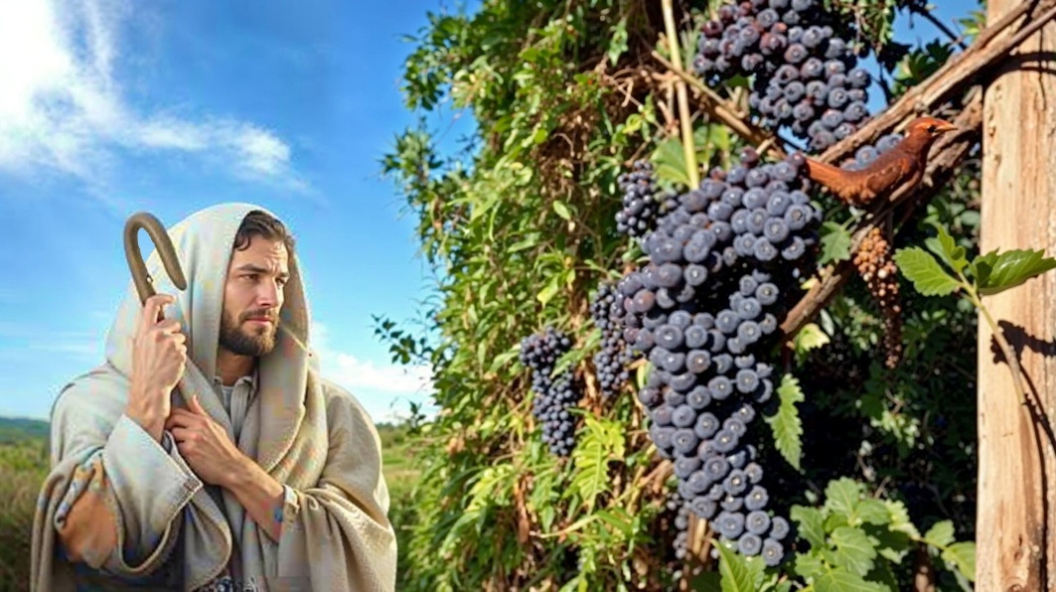
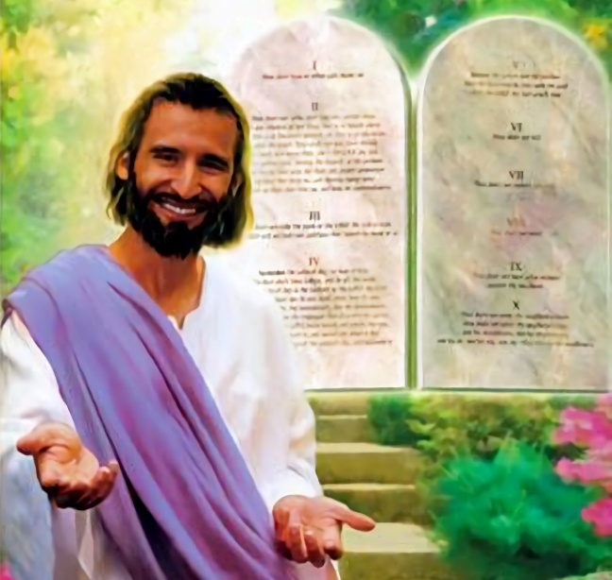
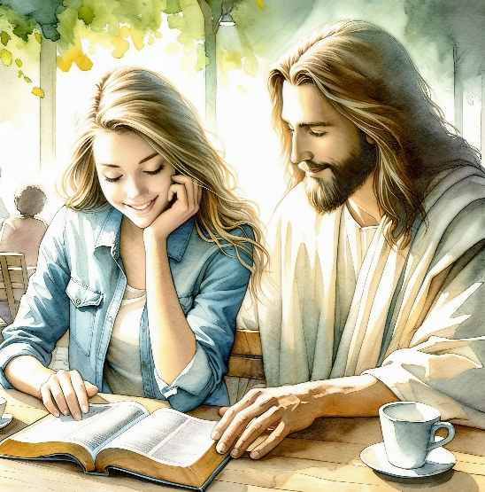
MLĂDIȚA ȘI VIȚA
“Eu sunt Vița, voi sunteți mlădițele. Cine rămâne în Mine și în cine rămân Eu aduce mult rod; căci despărțiți de Mine nu puteți face nimic.” (Ioan 15:5)
Cu puțin timp înainte de moartea sa, Isus a declarat că el este „vița” și că ucenicii săi sunt „mlădițele”. Ce a vrut să spună prin aceasta?
O mlădiță poate trăi o vreme fără să fie legată de viță, dar în cele din urmă se va usca. Ca să nu pierdem viața veșnică, Isus ne îndeamnă: „Rămâneți în Mine” (Ioan 15:4). În cele 11 versete în care Isus spune această parabolă a viței și a mlădițelor, El folosește verbul „a rămâne” de 10 ori. Trebuie să fie ceva cu adevărat important.
A rămâne în Isus este un antidot la căldiceala din Laodicea. Mai mult, este o sursă de bucurie (Ioan 5:11). Dar cum putem rămâne în Isus?
Făcând ce-I este plăcut, adică păzind poruncile Lui (Ioan 15:10). Acesta este un răspuns plin de iubire la dragostea pe care Dumnezeu ne-a arătat-o ​​(1 Ioan 4:19).

Slide 11


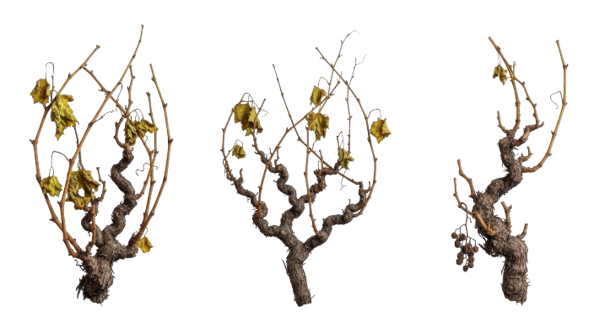

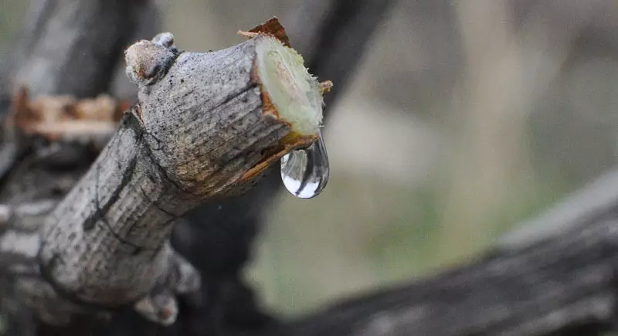
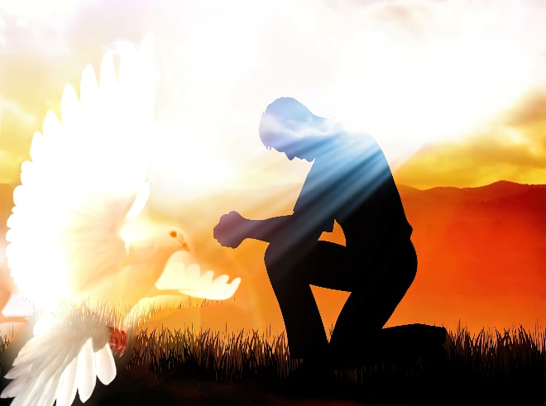
SEVA
“Rămâneți în Mine, și Eu voi rămâne în voi. După cum mlădița nu poate aduce rod de la sine, dacă nu rămâne în viță, tot așa, nici voi nu puteți aduce rod, dacă nu rămâneți în Mine.” (Ioan 15:4)
Iarna, ramurile sunt atașate de viță, dar nu dau roade. De ce? Pentru că nu primesc sevă.
Abia când sosește primăvara, acestea primesc seva de la viță, iar apoi apar vlăstarele (tendoanele). Cuvântul grecesc folosit de Ioan se poate referi și la ramuri care au fost rupte și altoite la loc pe viță.
Fie că suntem vlăstari fragezi sau ramuri rupte, un lucru este clar: avem nevoie de seva viței de vie. Cu ce ​​putem compara această sevă?
În același discurs (Ioan 14-17), Isus ne dă explicația: Duhul Sfânt este cel care acționează în noi pentru a ne da viață, dacă dorim acest lucru.
Este Mângâietorul nostru (Ioan 14:16-17)
Ni-l descoperă pe Isus (Ioan15:26)
Ne convinge de păcat (Ioan16:8)
Ne ghidează în adevăr (Ioan16:13)

Slide 12

„Aurul încercat în foc, care este recomandat aici, este credința și dragostea. Îmbogățește inima pentru că a fost curățită până la cea mai înaltă puritate a sa și, cu cât este încercată mai mult, cu atât strălucește mai mult. Haina albă este puritatea caracterului, neprihănirea lui Hristos împărtășită păcătosului. Este cu adevărat o haină din material ceresc, care poate fi cumpărată numai de la Hristos, pentru o viață de ascultare de bunăvoie. Alifia pentru ochi este acea înțelepciune și har care ne permit să discernem între bine și rău și să recunoaștem păcatul sub orice deghizare. Dumnezeu a dat bisericii Sale ochi pe care El dorește să fie unși cu înțelepciune, pentru ca ei să vadă clar; dar mulți ar scoate ochii bisericii dacă ar putea, pentru că nu vor ca faptele lor să fie expuse, ca să nu fie mustrați. Alifia divină pentru ochi va da claritate înțelegerii. Hristos este depozitarul oricărui har. El spune: «Vă sfătuiesc să cumpărați de la Mine» (Apocalipsa 3:18).”
E. G. W. (Mărturii pentru biserică, vol. 4, pag. 91)

